Slide 1


２章７節 フランス革命とナポレオン
（教科書p.50～51）

Slide 2
この節全体の問い
フランス革命の過程で，政治体制はどのように変化していっただろうか。

Slide 3
Approach
フランス革命は何をめざしていたのだろうか。

Slide 4
旧体制の動揺
・絶対王政が続くフランスでは，①旧体制と表現される専制
政治に対する不満
→②第一身分(聖職者)や③第二身分(貴族)などの特権身分
に対し，平民身分の④第三身分内では，ブルジョワが
啓蒙思想の影響を受け旧体制を批判
▶革命前のフランス社会
Notes:
＜授業の展開＞
①フランスにおける旧体制とは、国王の絶対王政と、身分制社会であることを説明する。
②特権をもつ第一身分の聖職者と第二身分の貴族に対し、第三身分の平民はブルジョワ・都市民衆・農民などから構成され、税などを負担していたことを説明する。
＜指導上の留意点＞
①歴史的に、フランスでは各身分の代表を招集する三部会とよばれる身分制議会が開催されてきたが、絶対王政のもとでは開かれず、王はある程度専制的な支配をおこなうことができた。
②第三身分は全人口の90％以上を占めるが、様々な立場の人々で構成され、均質な集団ではなかった。

Slide 5
旧体制の動揺
・アメリカ独立戦争への参戦で財政が破綻
→1789年，国王⑤ルイ16世は特権身分への課税を模索し，
三部会召集を決定
・⑥フランス革命：貴族・ブルジョワ・都市民衆・農民が絡
み合うなかで展開
Notes:
＜授業の展開＞
①アメリカ独立戦争にフランスが協力していたことを思い出させ、その負担による財政破綻がきっかけとなって、旧体制が崩れていくことを説明する。
②フランス革命は、身分・階層の異なる様々な立場の人々の運動によって展開したことを説明する。
＜指導上の留意点＞
①特権身分への課税に反発した貴族らの要求により、三部会が久しぶりに招集される。フランス革命は貴族の抵抗によって始まったとも言える。
②国王や貴族などの支配層を、被支配層である平民が打倒した、というような単純な図式で理解させてはいけない。
啓蒙思想の影響を受けた貴族の一部は旧体制に不満をもち、ブルジョワとともに革命を主導した。一方、経済的に富裕なブルジョワと、都市民衆や農民の求めるものも異なっていた。

Slide 6
革命の過程
●立憲君主政の成立
・1789年，三部会の開催→会議の開催形式をめぐり紛糾
→第三身分は⑦国民議会を発足
・ルイ16世は国民議会を弾圧しようとする
→⑧バスティーユ牢獄襲撃
→封建的特権の廃止が宣言され，『⑨人権宣言』が発せ
られる
▶フランス人権宣言
Notes:
＜授業の展開＞
①三部会が紛糾する中、第三身分の議員が国民議会を発足させ、憲法の制定など新しい政治体制の確立を目指すようになったことを説明する。
②第三身分の議員は主にブルジョワ出身で占められたが、都市民衆はバスティーユ牢獄襲撃を起こし、農民も各地で貴族の館を襲うなど、平民のそれぞれの階層がそれぞれの動きで、旧体制を破壊する役割を果たしていたことを説明する。
③国民議会では身分制度に基づく特権が廃止され、目指すべき国家・社会の目標として『人権宣言』が発表されたことを説明する。
＜指導上の留意点＞
①国民議会の「国民」とは同じ権利や文化的アイデンティティをもつ集団を意味し、これまでの身分によって区切られた三部会からの大きな転換となった。
また、特権を持つ第一・第二身分に対し、第三身分こそが国民という考え（シェイエス「第三身分とは何か」）の表れでもあった。
②『人権宣言』には平等や自由、抵抗権などがうたわれていることを読み取らせ、『アメリカ独立宣言』との共通点、啓蒙思想の影響を指摘するとよい。

Slide 7
革命の過程
・1791年，国外逃亡をくわだてた国王一家がとらえられる
事件
・91年憲法にもとづく⑩立法議会…オーストリアなど反革命
勢力との戦争や国王一家の処遇をめぐり対立
→議会外では共和政を求める運動が活発化
・1792年，対外戦争でフランス軍が苦戦
→パリ民衆が８月に王宮を占拠→⑪王権停止
Notes:
＜授業の展開＞
①国王一家が国外逃亡をくわだてて失敗し、王権への反感が高まったことを説明する。
②1791年に制定された憲法では立憲君主政がとなえられたが、王権への反感が高まる中、共和政を求める運動が活発化したことを説明する。
③立法議会の下で革命を防衛することを大義として戦争が始まるが、フランスは苦戦し、社会不安が高まって、民衆が過激化していったことを説明する。
＜指導上の留意点＞
①王家だけでなく、革命に反発する保守的な貴族などが国外へ逃亡し、オーストリアなどと結んで反革命勢力を形成していた。
周辺諸国は革命の影響が自国に及ぶことを恐れており、特にオーストリアは王妃マリ＝アントワネットの実家であったため、革命への警戒心・反感が強かった。
②当初、革命を主導していた自由主義貴族は立憲君主政に基づく穏健な改革を目指していたが、立法議会では共和政を主張するブルジョワ議員が支持され、革命の主導権が移っていった。
③戦争指導にあたって国王や貴族は非協力的だったためにフランス軍は苦戦した。民衆は王権への反感を強め、王宮の占拠・王権停止へとおよんだ。
民衆の戦争や革命への姿勢を示すものとして、義勇兵と「ラ＝マルセイエーズ」のエピソードに触れてもよい。

Slide 8
革命の過程
●共和政の成立
・⑫第一共和政…1792年９月からの国民公会で宣言
→翌年，ルイ16世は処刑
・革命への外圧→急進共和派は⑬恐怖政治をおこない，
反革命派と民衆運動を取り締まる
・1794年，戦局の安定
→急進共和派の指導者⑭ロベスピエールらは逮捕・処刑
Notes:
＜授業の展開＞
①選挙がおこなわれて新たに招集された国民公会のもと、共和政が樹立され、国王が処刑されたことを説明する。
②国王の処刑を契機に国内外で反革命の戦争や反乱が激化し、ロベスピエールら急進共和派は政府に権力を集中させて、恐怖政治を展開したことを説明する。
③戦局が安定すると、独裁や恐怖政治、革命の急進化などへの反発が高まり、クーデタによってロベスピエールらは逮捕・処刑されたことを説明する。
＜指導上の留意点＞
①国王ルイ16世の他、王妃マリ＝アントワネットなど反革命とみなされた人々が処刑されたが、処刑道具「ギロチン」がさかんに用いられた。
恐怖政治の時代になると、王族・貴族だけでなく、本来革命に参加していたが、ロベスピエールらと対立した政治家なども処刑された。
②対外戦争ではイギリスなどが参戦し、国内でも反乱が起こっていた。ロベスピエールら急進共和派の政権では、農民への土地の分配や地代の廃止など、より急進的な改革が進められた。

Slide 9
Approach
フランス革命は何をめざしていたのだろうか。
フランス革命は当初，国王の専制政治を打ち破ろうとする貴族の革命であったが，市民・下層民衆・農民などさまざまな階層の人々が革命に加わるなかで，封建制や身分制を打破し，人間の自由・平等をめざすようになった。1789年の人権宣言の発表や，1792年の第一共和政の樹立は，それをよく表している。

Slide 10
ナポレオンの帝政
●1795年に⑮総裁政府が成立したが政局は不安定
→1799年，軍人⑯ナポレオン=ボナパルトがクーデタで
統領政府を樹立
→政治の実権を握り，1804年に皇帝となる（第一帝政）
Notes:
＜授業の展開＞
①急進共和派が打倒された後、総裁政府が成立したが、国内の分断は深く政局が安定しなかったことを説明する。
②世論は強力な指導者を望み、対外戦争で名声を高めた軍人ナポレオンがクーデタを起こして政権を獲得し、国民の支持を背景に皇帝に即位したこと（第一帝政）を説明する。
＜指導上の留意点＞
①急進派と反革命派の対立が激化する一方、国内の多くの人々はこれ以上の革命の進展を望まず、社会の安定を求めていた。
②軍人ナポレオンについては、エジプト遠征におけるピラミッドの戦いが有名だが、イタリアにおいてもオーストリア軍などに勝利し、国民から支持と期待が高まっていた。
政権を握った後は、イギリスとの和平（アミアン条約）を結ぶなど、平和と安定を求める世論に応えた。

Slide 11
ナポレオンの帝政
・ナポレオンは⑰ナポレオン法典（民法典）を制定し，
1806年，フランスの経済的利益を保護する⑱大陸封鎖令
を発する
→革命戦争が侵略戦争に変化
→1812年，⑲ロシア遠征の失敗
→失脚
▶ナポレオン支配下のヨーロッパ
▶「マドリード，1808年5月3日」（ゴヤ画）
Notes:
＜授業の展開＞
①ナポレオン法典は、封建制の廃止や所有の不可侵など、フランス革命の成果を法制化し、定着させるものであったことを説明する。
②ヨーロッパ諸国との戦争において、イギリスを除く大陸諸国の大部分を支配下に置き、大陸封鎖令を定めたことを説明する。
③戦争の性格が、ナポレオンとフランスの領土や利益を拡大するためのものへと変質し、ロシア遠征の失敗をきっかけにナポレオンは没落したことを説明する。
＜指導上の留意点＞
①フランス革命はこれまでも女性の人権には冷淡であった（Link参照）が、ナポレオン法典においても女性は従属的な立場に置かれていることも指摘する。
②イギリスとのトラファルガーの海戦に敗れ、イギリス征服には失敗した。
大陸封鎖令は、産業革命の進むイギリスの工業製品を締め出すことで経済的に打撃を与えるとともに、大陸諸国をフランスの市場とすることで産業の発展をはかるものだったが、ロシアなど農業国の反発を招いた。
③当初、他国でもナポレオンをフランス革命の原理をもたらす解放者と歓迎する人々はいたが（ドイツの音楽家ベートーヴェンなど）、大陸封鎖令やスペインなどへの高圧的な支配に対し、次第に抵抗が強まった。

Slide 12
この節全体の問い
フランス革命の過程で，政治体制はどのように変化していっただろうか。
絶対王政期にはじまったフランス革命では，まず憲法を制定して王権を制限する立憲君主政が成立したが，共和政要求の声が高まり王権は停止され，フランスは共和政国家となった。その後，クーデタで独裁権をにぎったナポレオンにより1804年に帝政が樹立された。

Slide 13
Try
アメリカ独立革命やフランス革命は，歴史的にどのような意義をもったのか考えてみよう。
Notes:
＜Try解答例＞
アメリカ独立革命やフランス革命では，ともに王政や身分制の廃止がめざされ，自由で平等な市民が主権をもつという近代国家の原理が定められた。さらに三権分立や所有権などの概念も，これらの革命により，世界にひろまったものである。

Slide 14
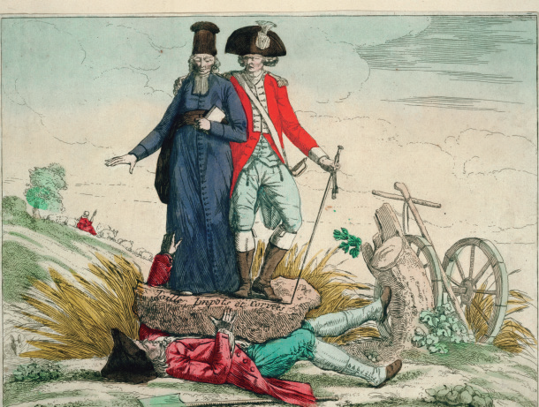
補足１
Check▶絵のなかの岩は何を風刺しているのだろうか。
【革命前のフランス社会】
第一身分
第二身分
年貢や十分の一税など，貴族・聖職者が封建領主として第三身分の人々に課している重税を象徴している。
第三身分
Notes:
＜発問例＞
・第三身分にはどのような人々が含まれたか？
→ブルジョワと呼ばれる都市の上層市民，都市民衆（下層市民），農民など。

Slide 15
補足２
【フランス人権宣言】
第１条 人間は自由で権利において平等なものとして生
まれ，かつ生きつづける。社会的区別は共同の利益に
もとづいてのみ設けることができる。
第２条 あらゆる政治的結合の目的は，人間の持つ絶対
に取り消し不可能な自然権を保全することにある。こ
れらの権利とは，自由，所有権，安全，および圧政へ
の抵抗である。
第３条 すべての主権の根源は，本質的に国民のうちに
存する。
第17条 所有権は，神聖かつ不可侵の権利である。

Slide 16
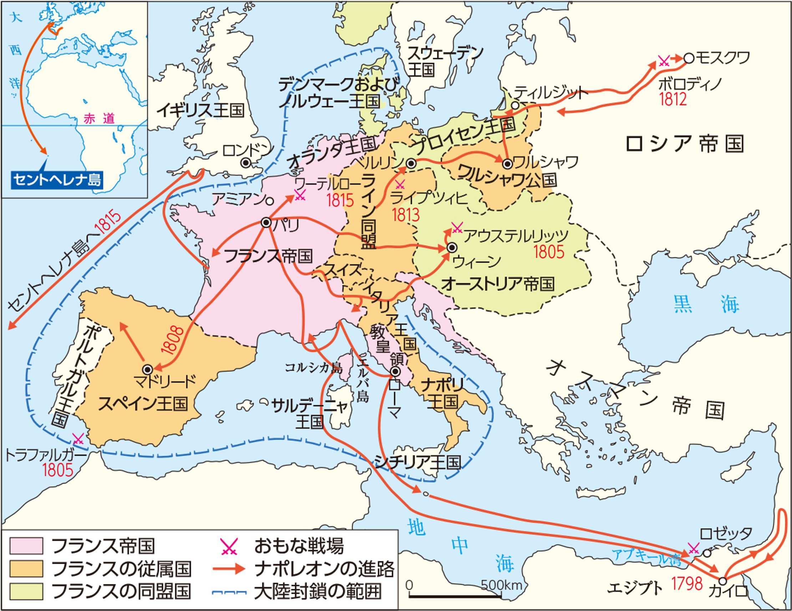
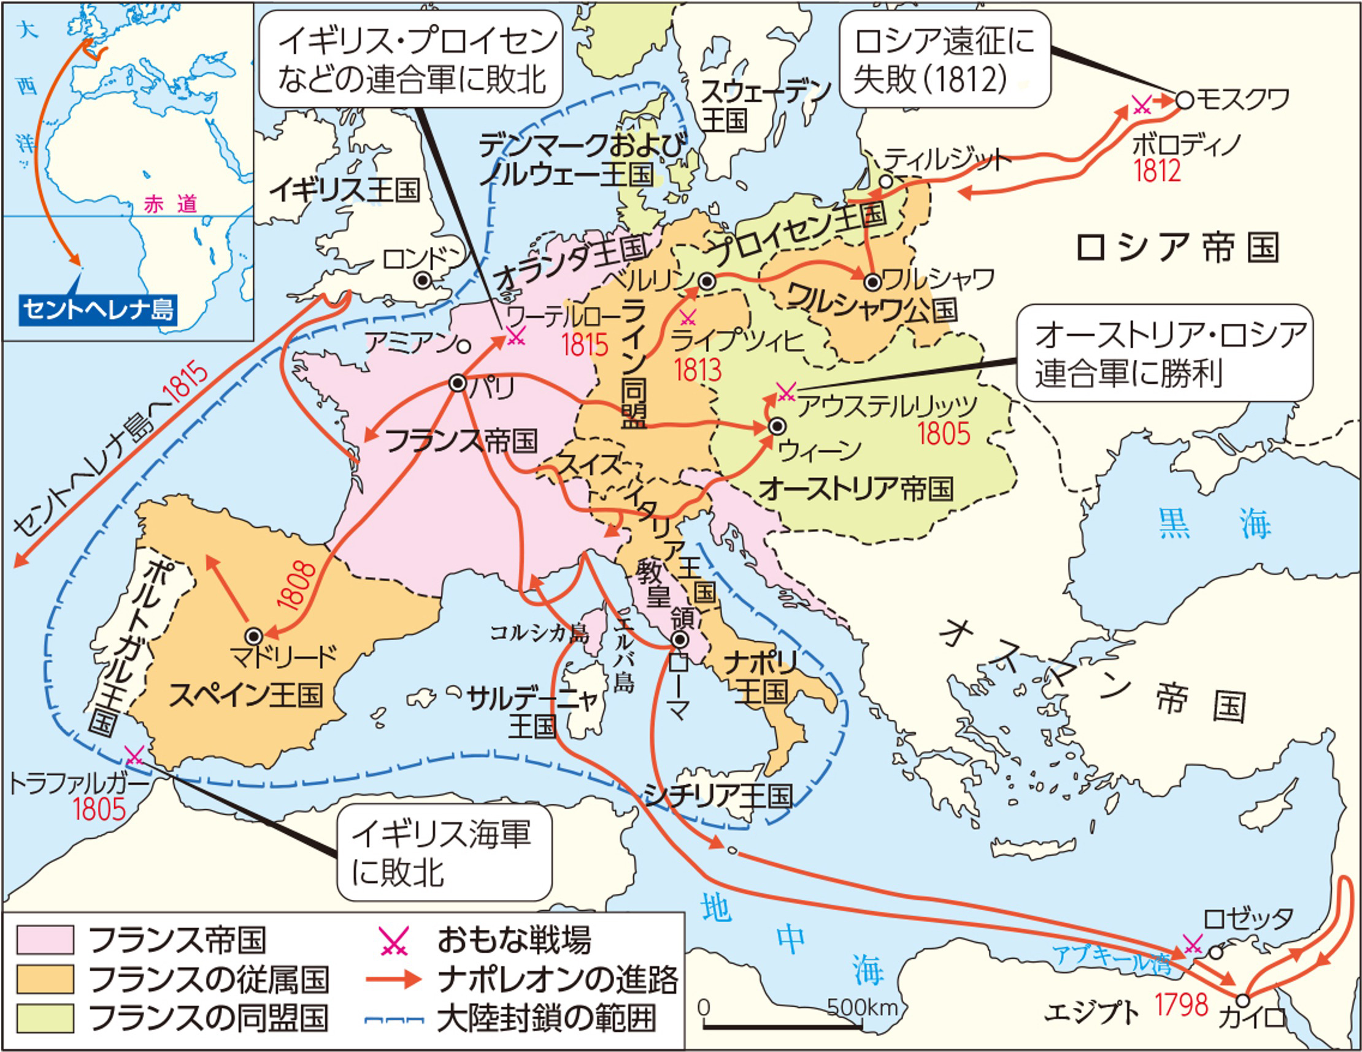
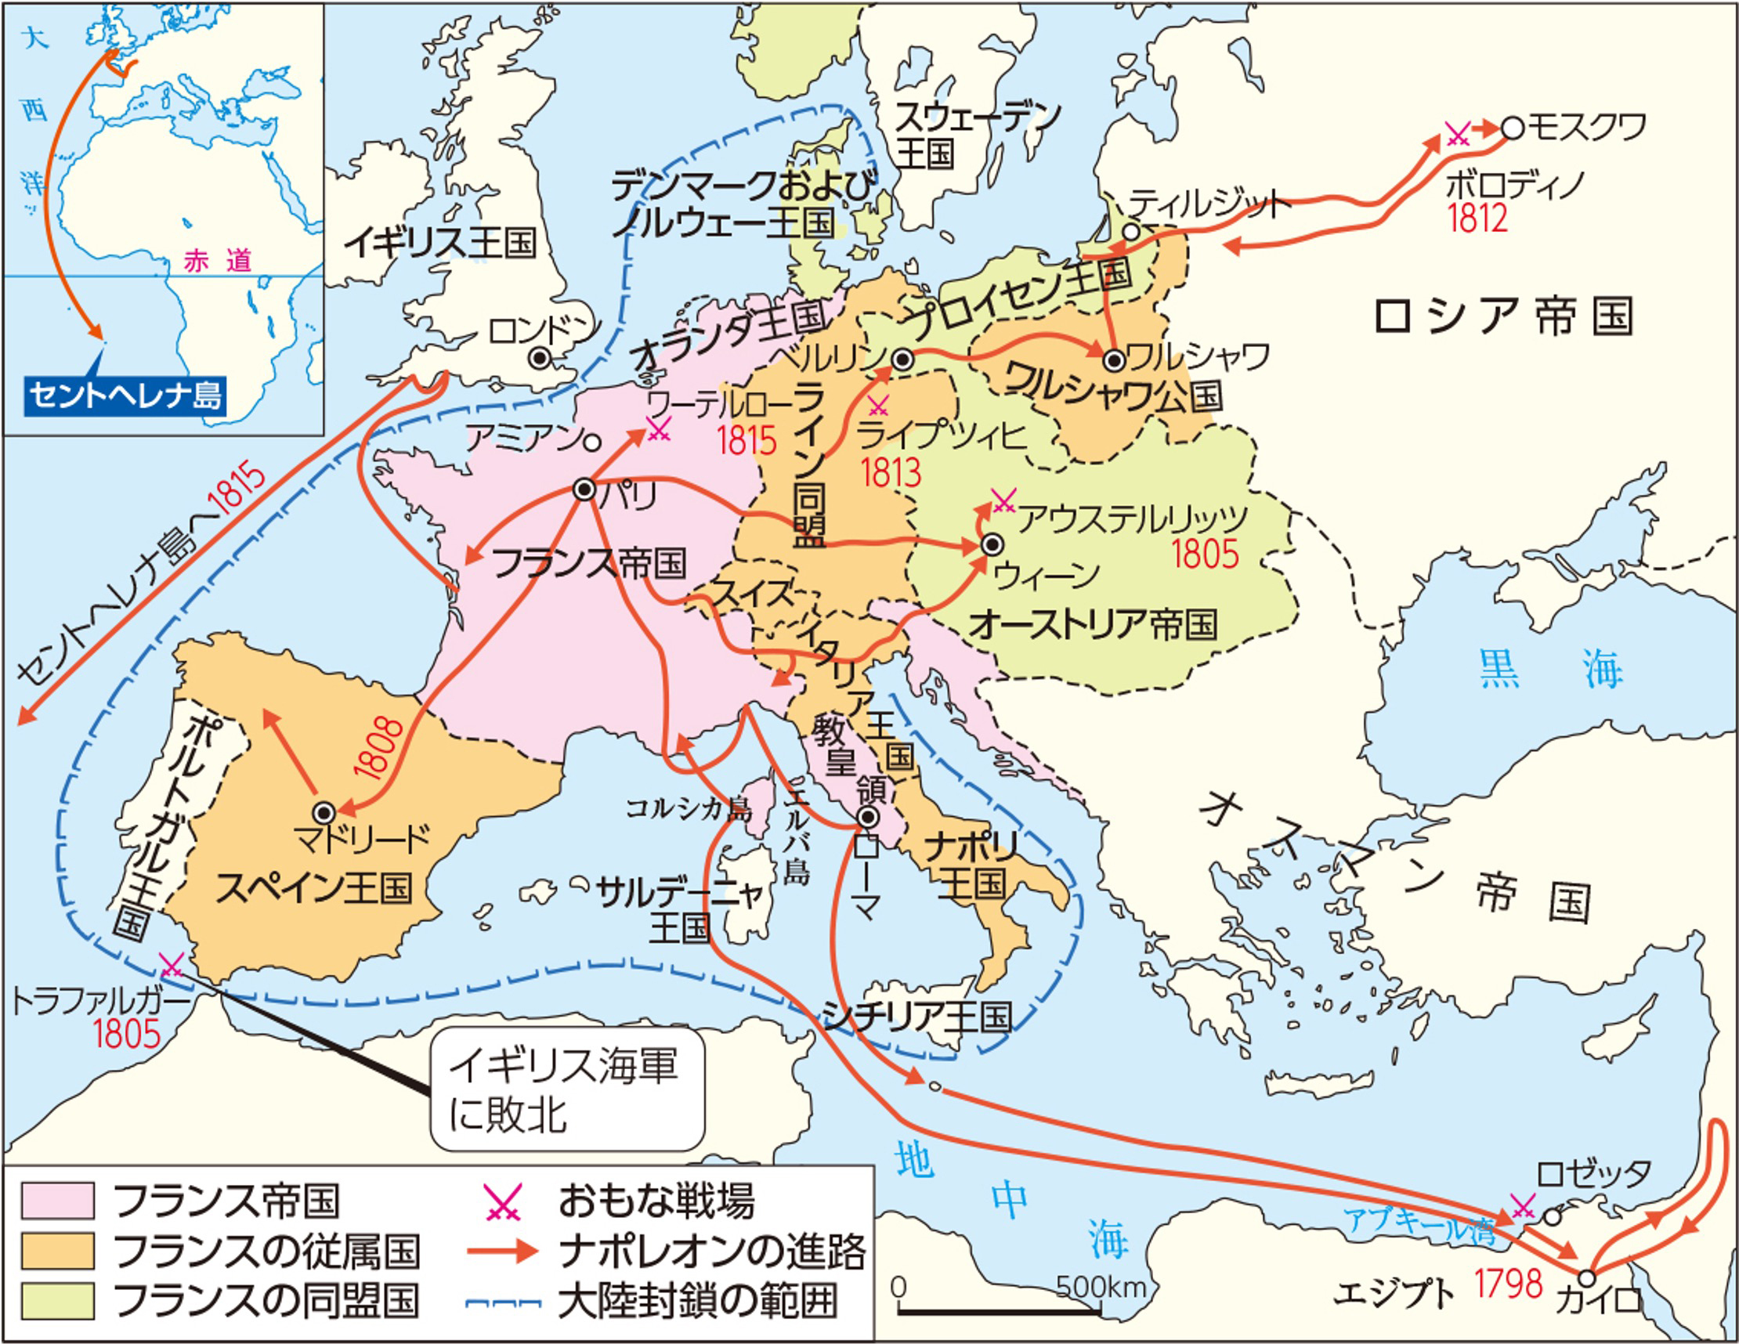
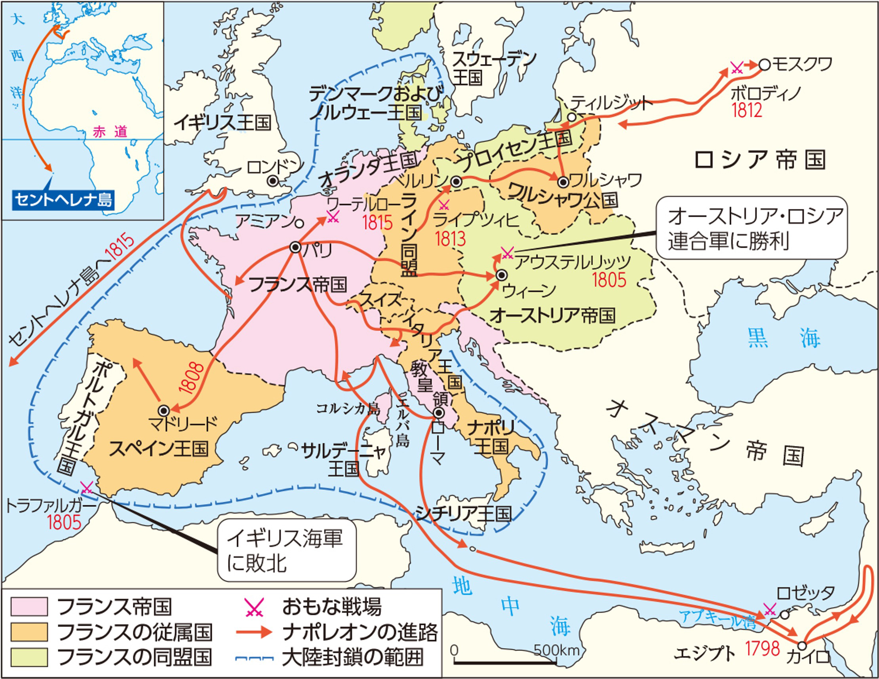
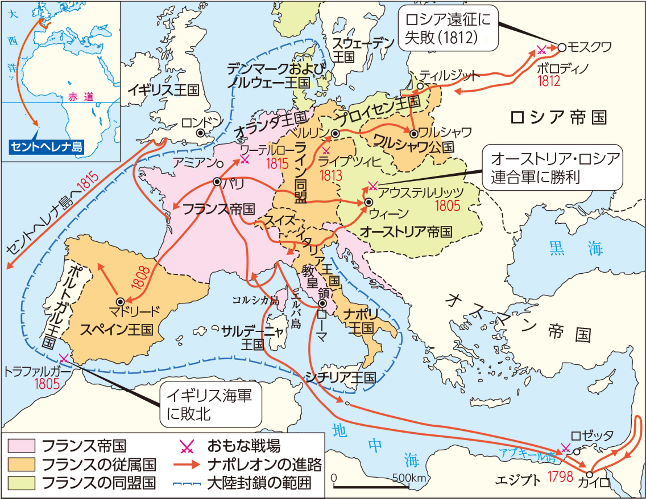
補足３
【ナポレオン支配下のヨーロッパ】

Slide 17
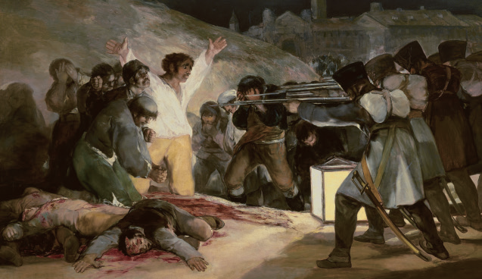
補足４
【「マドリード，1808年5月3日」（ゴヤ画）】

